Slide 1

Ученическое самоуправление
Общеобразовательная школа №48
Г.Бишкек
Энергия молодежи-будущее страны

Slide 2
Структура и Лидерство
Президент школы
Министерства

Slide 3
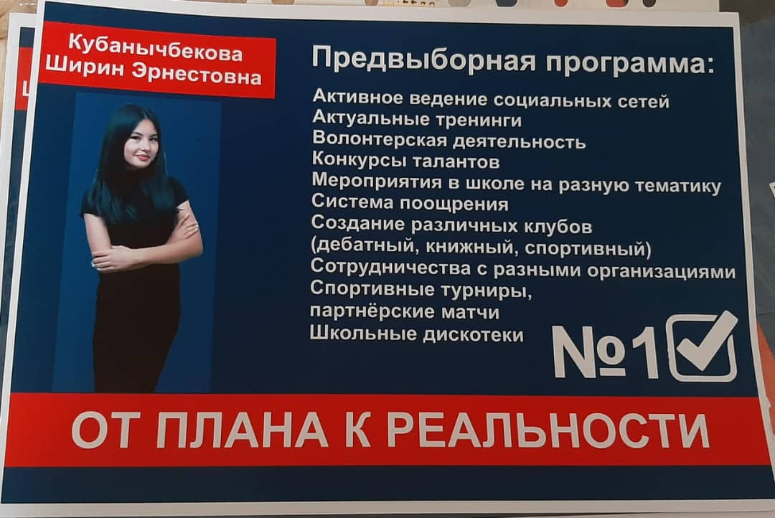


Выборы Президента школы
Ежегодные выборы — это высшее проявление демократии в школе №48.
Кандидат:
представляет свою программу развития.
Предвыборная агитация и дебаты
Тайное голосование учеников 5-11 кл.
Формирование кабинета

Slide 4
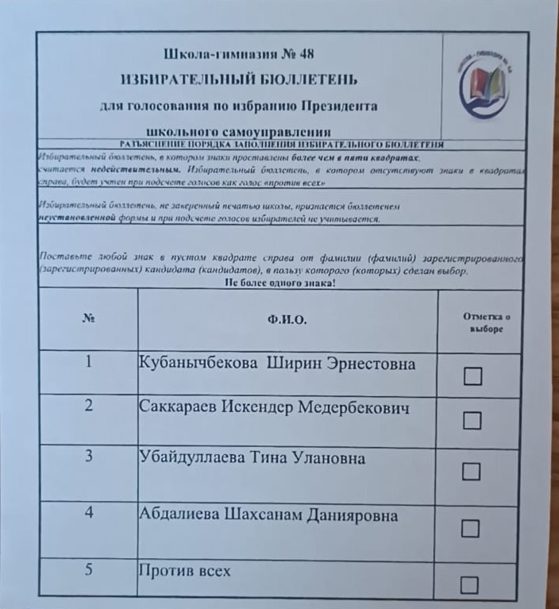
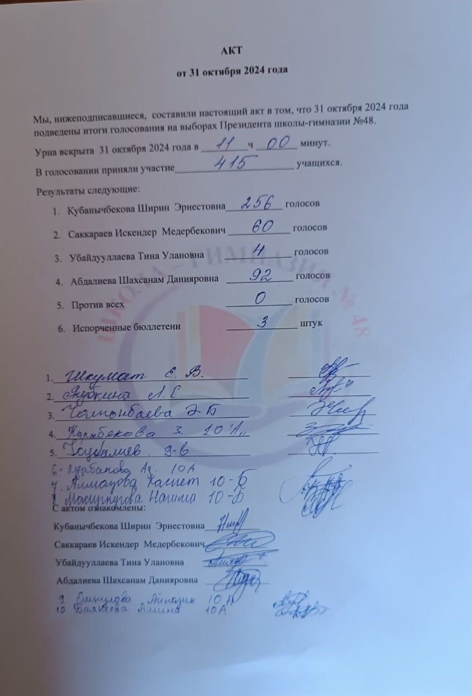

Slide 5

Министерства
Министерство культуры
Министерство образования
Министерство СММ
Министерство социального развития
Министерство спорта и киберспорта
Министерство организации мероприятий

Slide 6
Министерство культуры
Министерство культуры отвечает за творческую жизнь школы.
Оно организует концерты, праздники, конкурсы талантов, выставки и тематические мероприятия.

Slide 7
Министерство СММ
Министерство СММ (социальные сети и медиа) занимается информационной деятельностью. Оно ведёт школьные страницы в социальных сетях, публикует новости, делает фото и видео с мероприятий, а также продвигает школьные инициативы. Это министерство формирует имидж школы в интернете.

Slide 8
Министерство спорта (киберспорта)
Это министерство отвечает за спортивную активность учеников. Оно организует соревнования, турниры, спортивные праздники и эстафеты. Также сюда входит направление киберспорта — проведение турниров по видеоиграм, развитие команд и участие в соревнованиях.

Slide 9
Министерство образования
Министерство образования помогает улучшать учебный процесс. Оно организует олимпиады, интеллектуальные игры, дополнительные занятия и образовательные проекты. Также оно поддерживает учеников в учёбе и способствует развитию знаний.

Slide 10
Министерство организации мероприятий
Это министерство отвечает за планирование и проведение всех школьных мероприятий. Оно продумывает сценарии, распределяет обязанности, следит за подготовкой и помогает реализовывать идеи других министерств.

Slide 11
Министерство социального развития
Министерство социального развития занимается благотворительными и социальными проектами. Оно организует акции помощи, волонтёрские мероприятия, поддерживает учеников и участвует в решении социальных вопросов внутри школы.

Slide 12
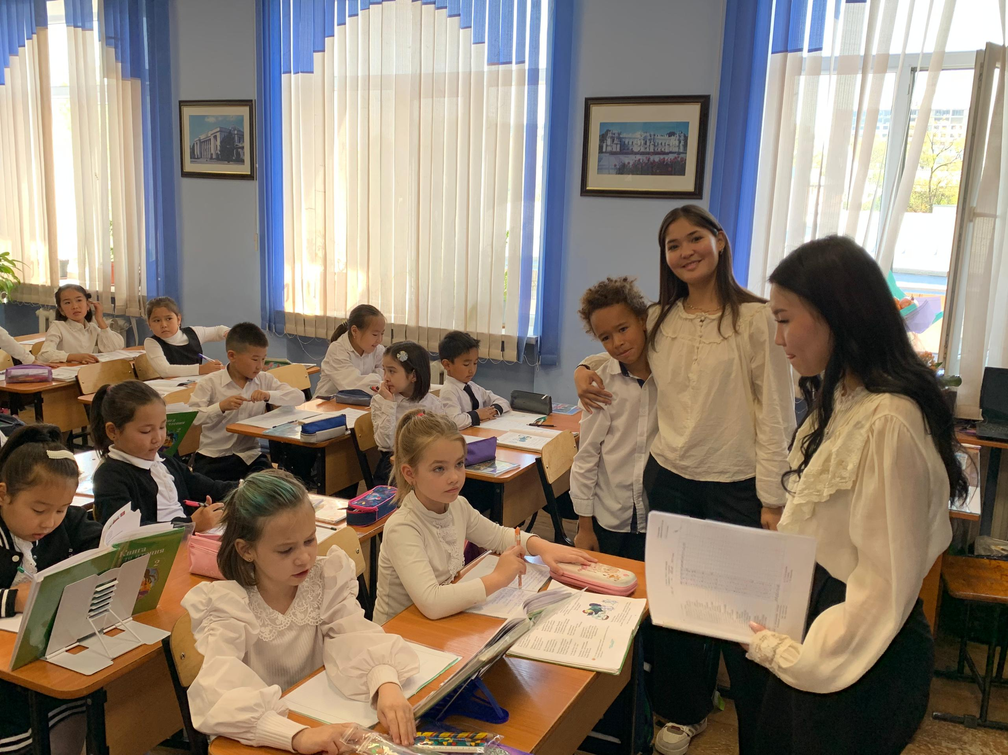
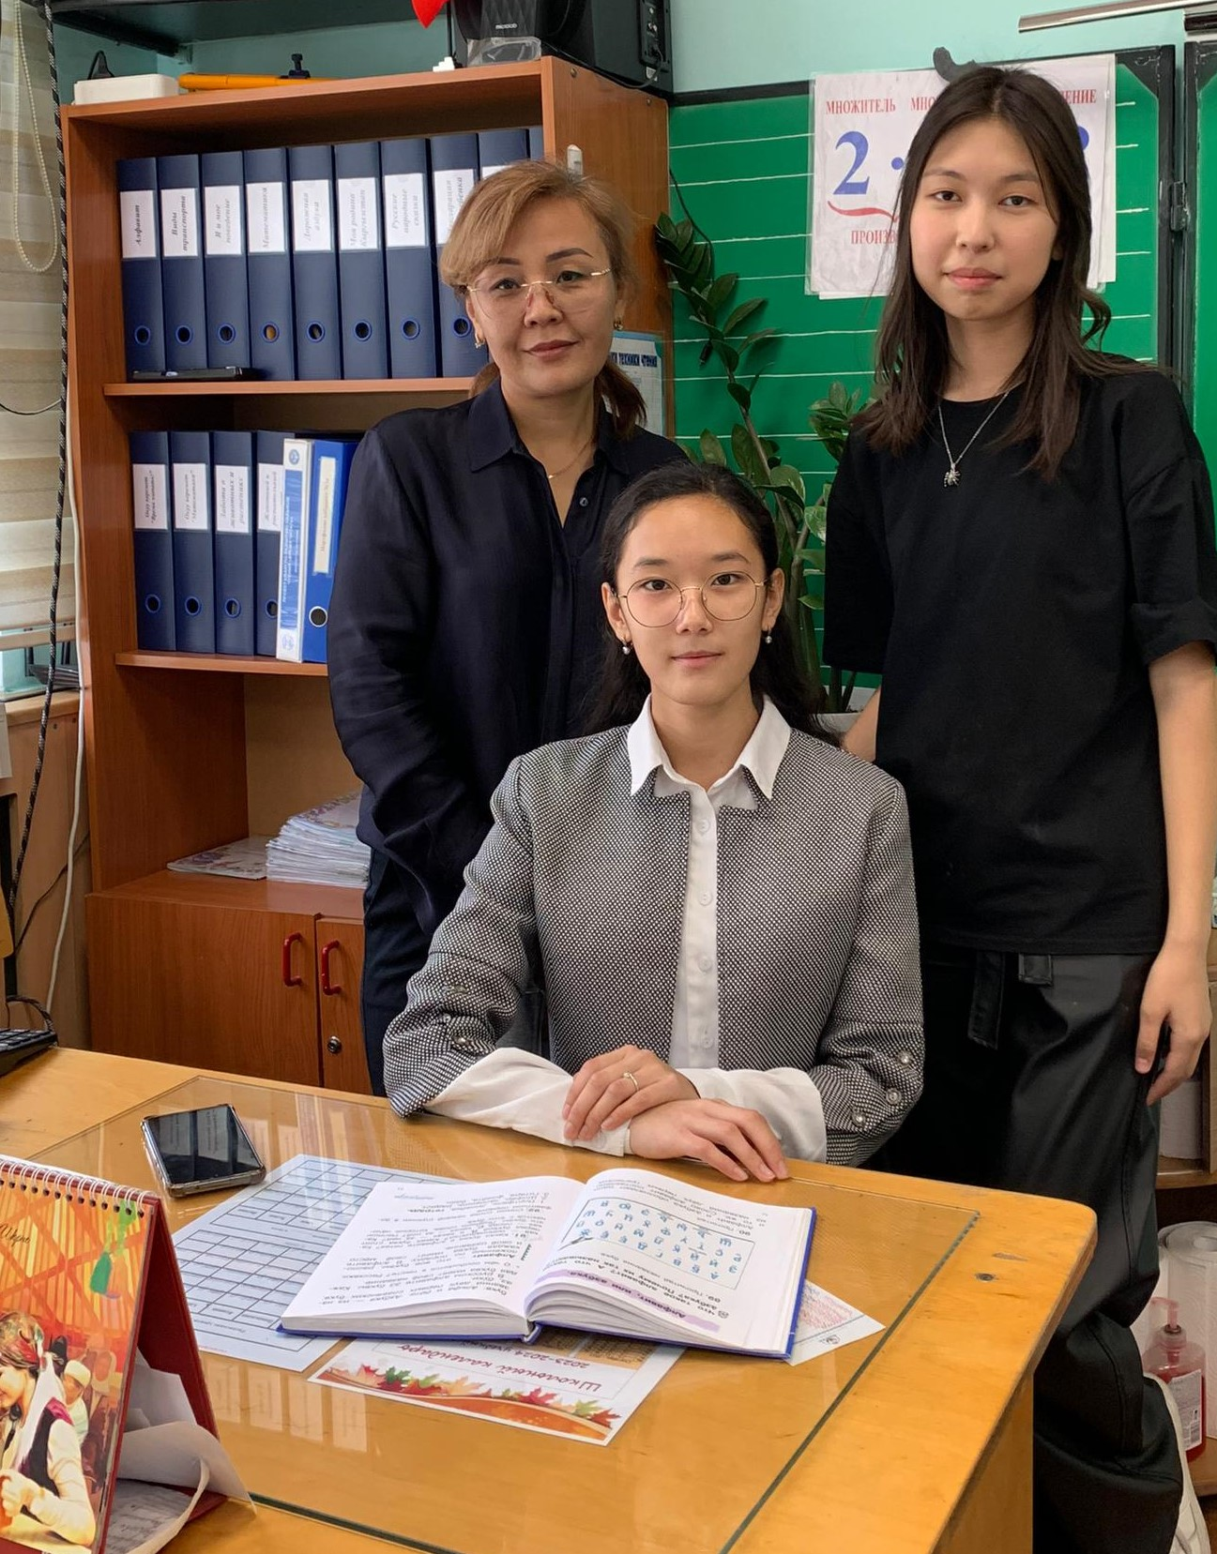
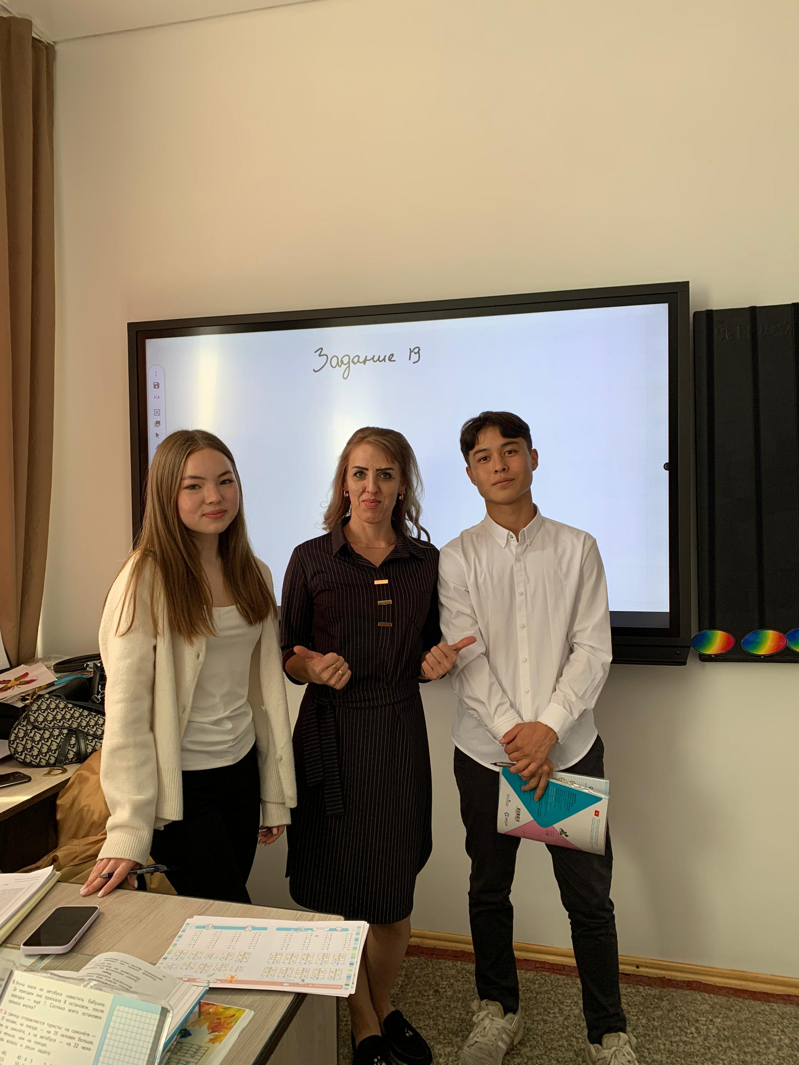
ДЕНЬ ДУБЛЕРА
Уникальная традиция, приуроченная ко Дню Учителя. Ученики старших классов берут на себя управление школой на целый день. Это развивает навыки публичных выступлений, ответственности за коллектив и глубокое понимание нелегкого труда педагогов.

Slide 13
ПОРЯДОК И ДИСЦИПЛИНА
Школьная форма
Мы следим за соблюдением единого стандарта внешнего вида как элемента имиджа школы №48.
Правила поведения
Мониторинг поведения в коридорах на переменах. Пропаганда вежливости, уважения к младшим и бережного отношения к школьному имуществу.

Slide 14
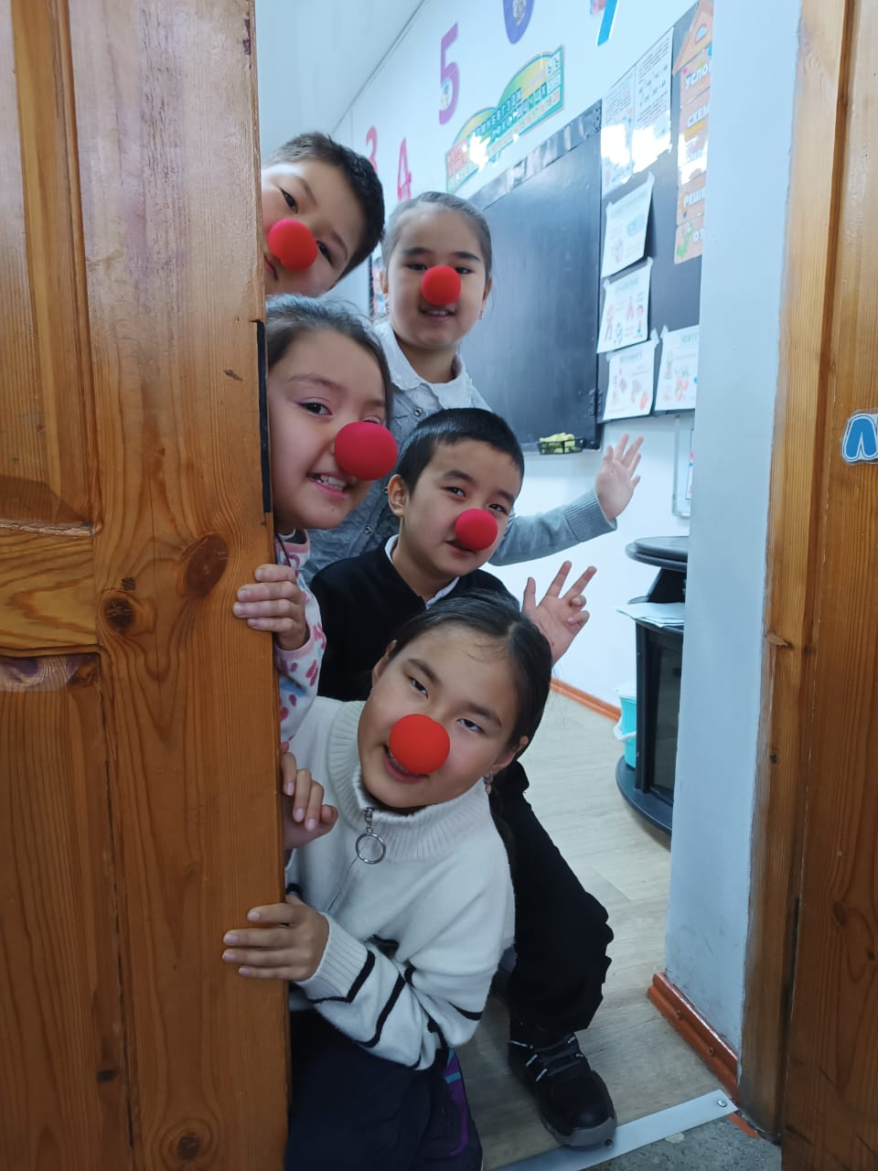

Яркие события и креативные идеи
Акция «Красный носик»
День Калпака

Slide 15
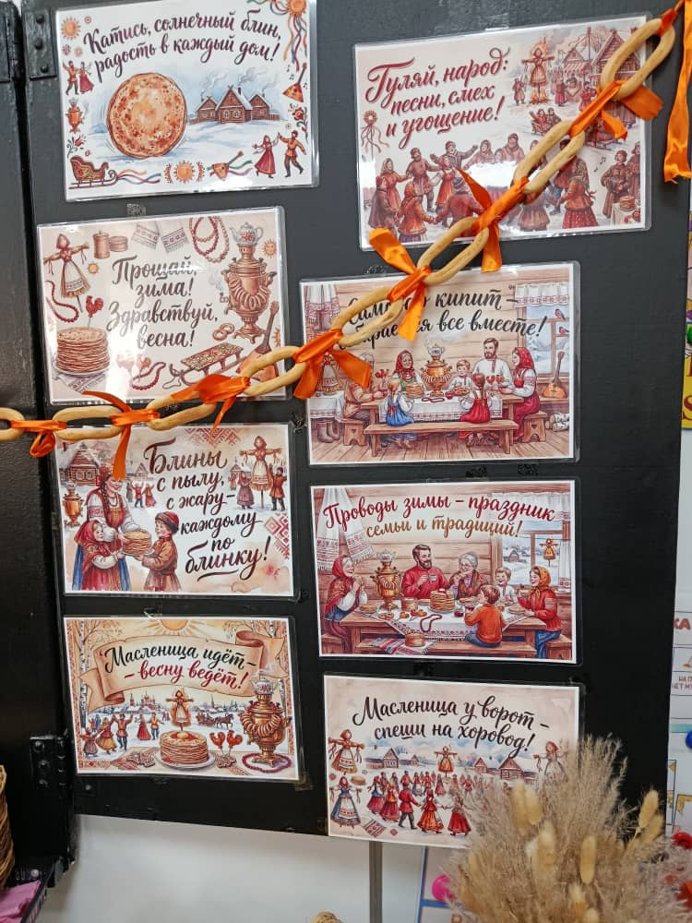
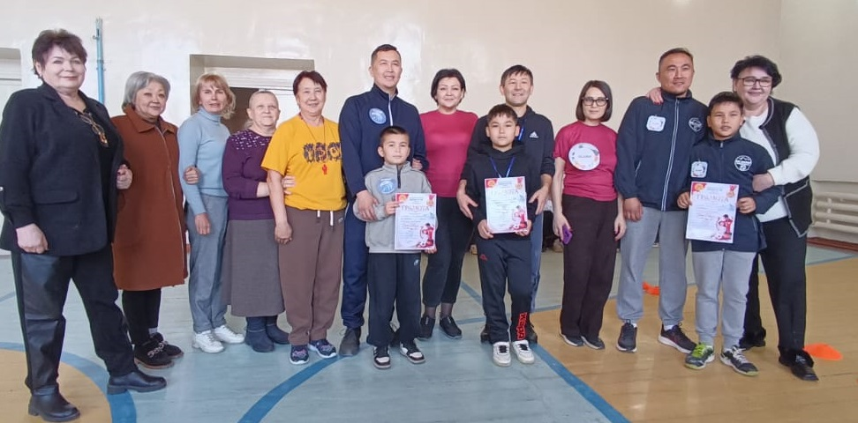
Масленица
День отца

Slide 16
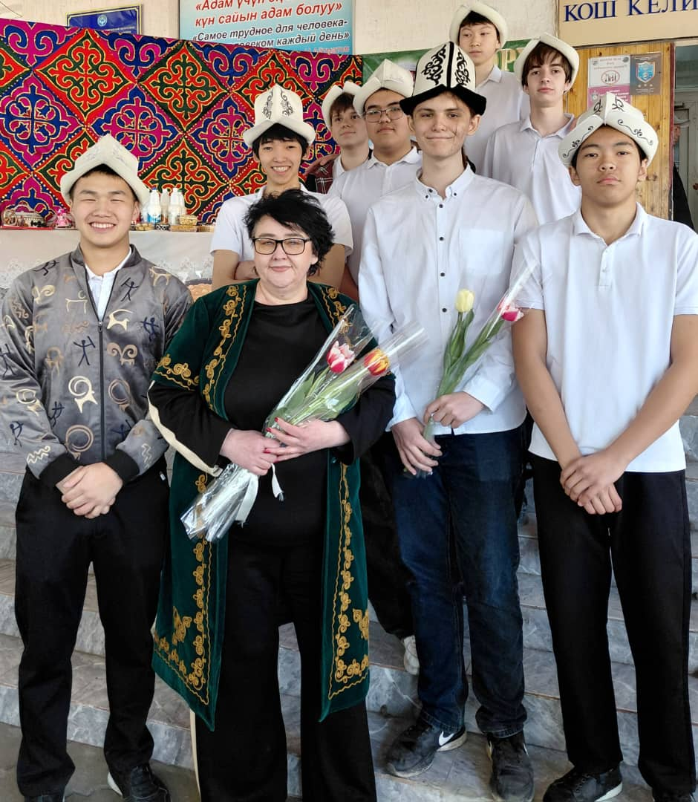

Международный день родного языка
Нооруз

Slide 17

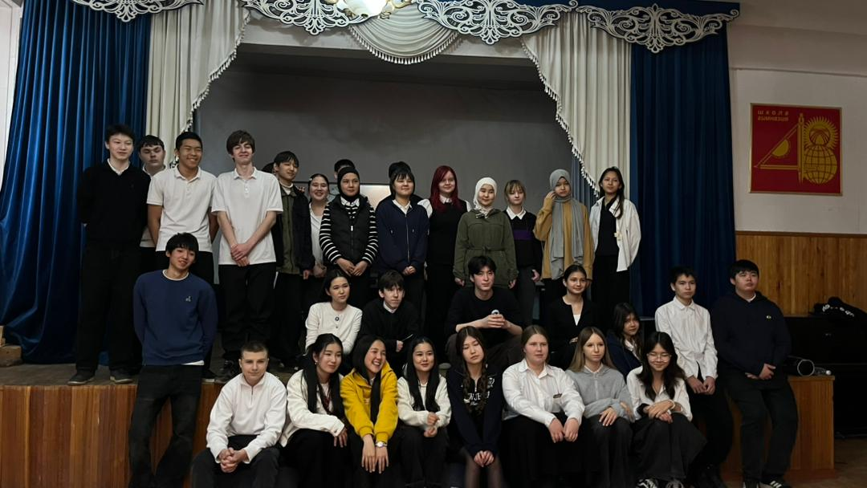
Тренинг по развитию Soft skills

Slide 18
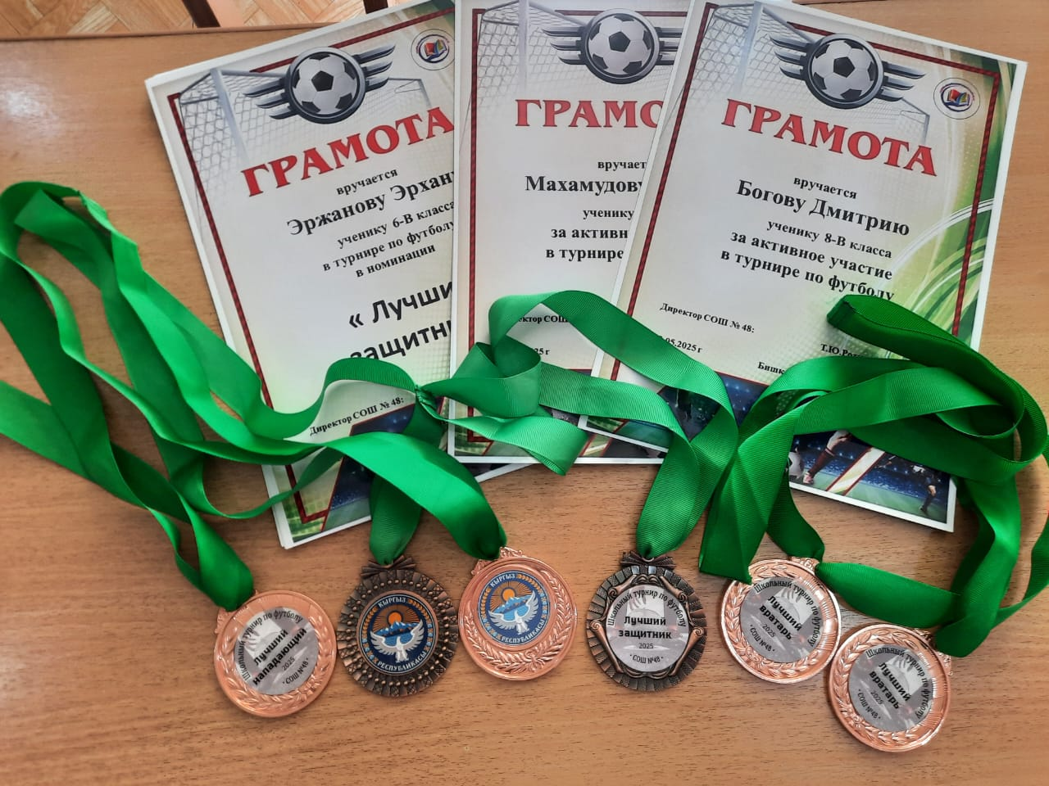
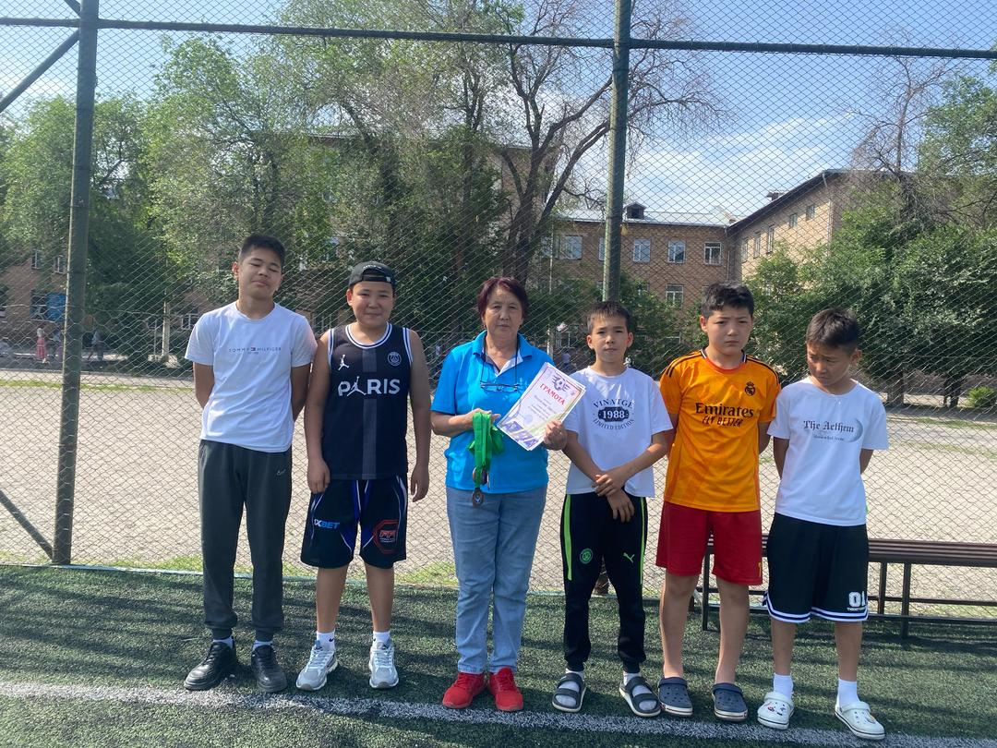
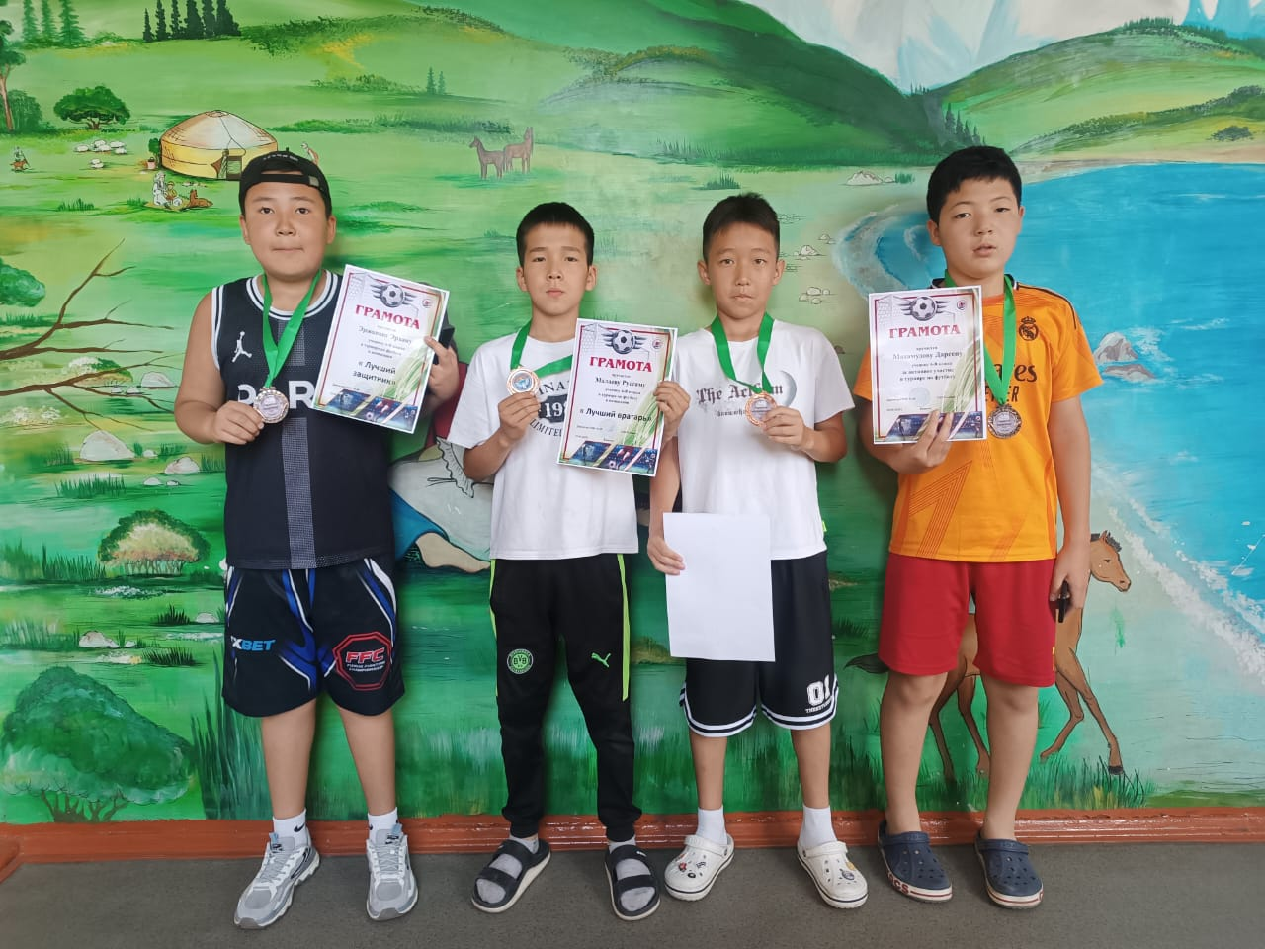
Футбольные турниры
Волейбольные турниры

Slide 19
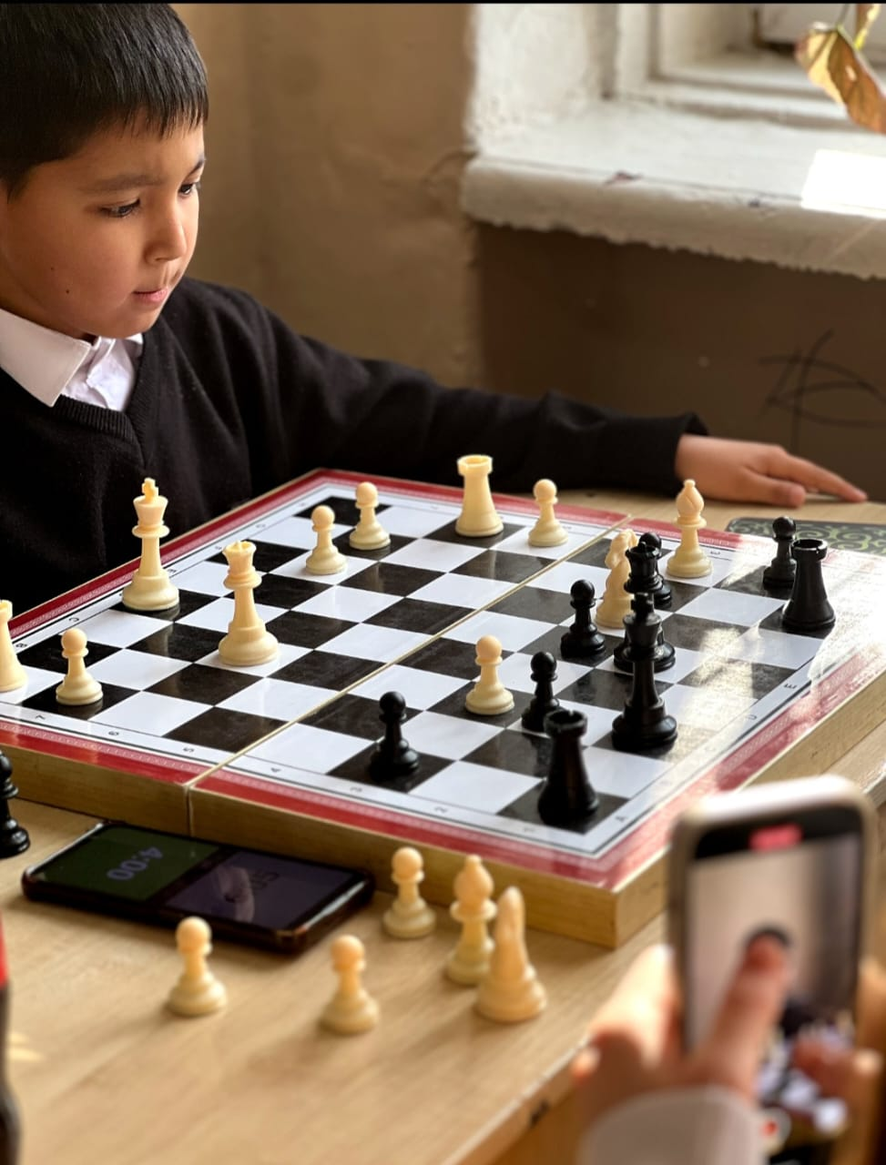
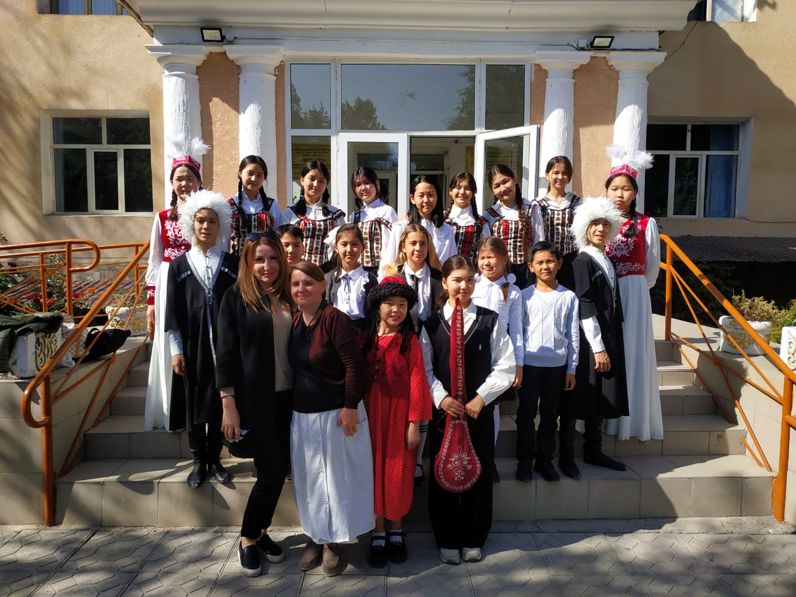
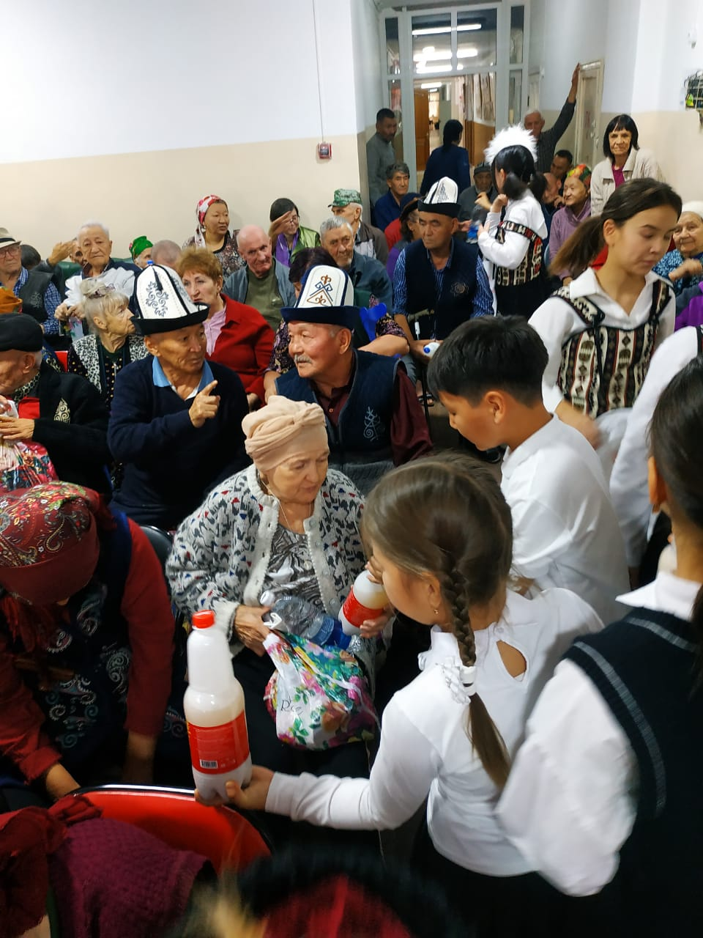
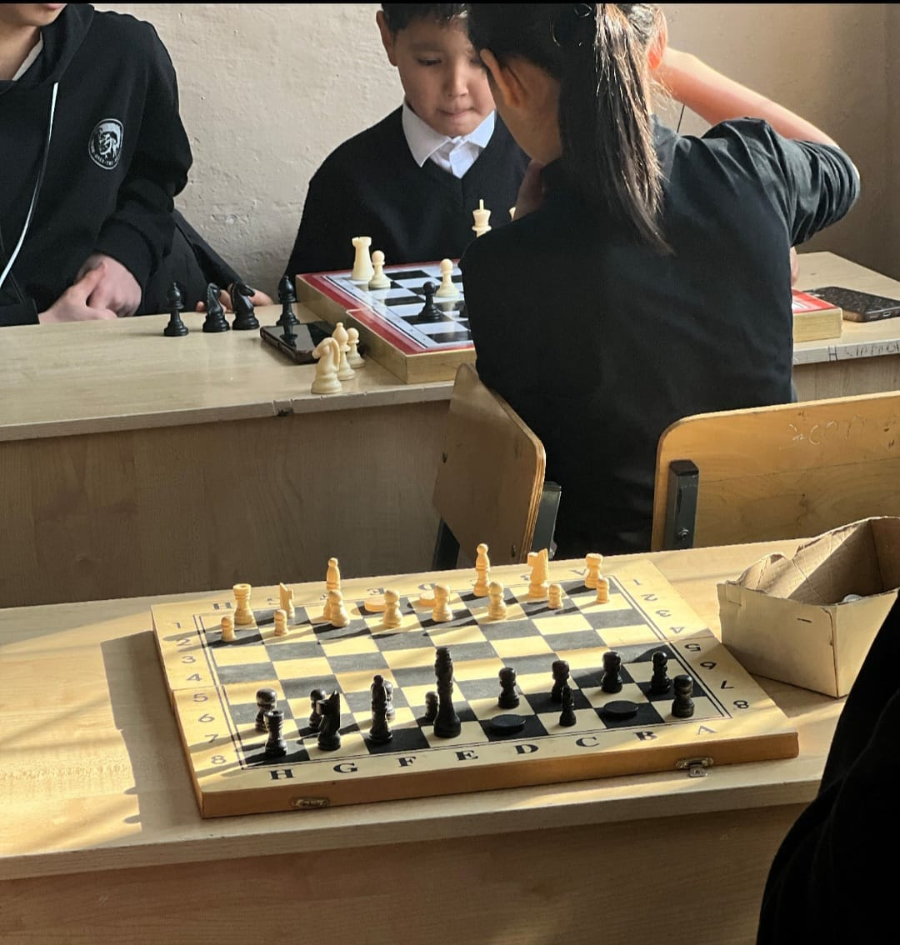
Шахматные турниры
Акции «Забота»

Slide 20

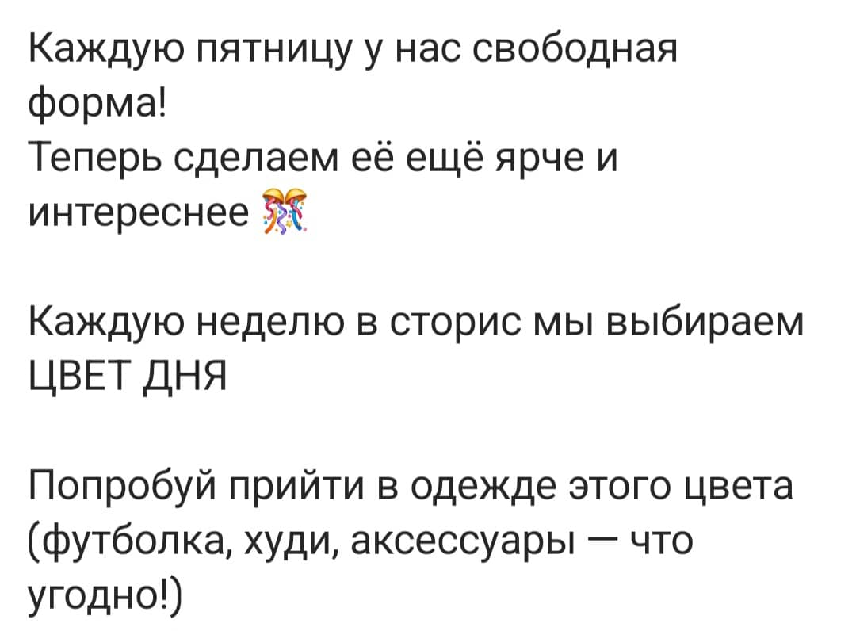
Креатив без границ
Цветные пятницы

Slide 21
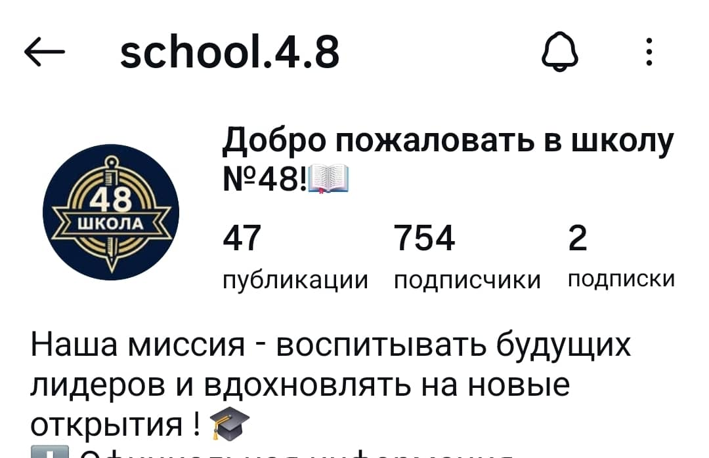
Наш Инстаграм
Мы говорим со школой на одном языке. Страница в соцсетях — это пульс жизни №48.
Репортажи с мероприятий
Рилсы, интервью, новости
School.4.8.

